Slide 1

2º workshop de Alojamento Conjunto da Sociedade de Pediatria do DF
O que avaliar e o que orientar na visita de ALCON?
6/10/2018
Dra. Mariana Palhares Temer
Pediatra e Neonatologista
Departamento Cientifico de Neonatologia
www.paulomargotto.com.br

Slide 2
Pele
  Sempre que possível realizar o exame da pele sob luz natural. Observar a textura, presença de cianose ou icterícia (Zonas de Kramer), palidez, pletora

Slide 3
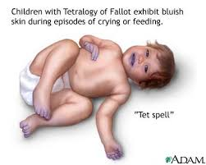
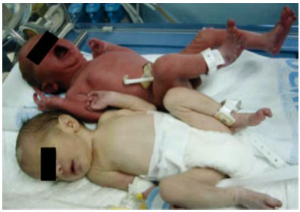
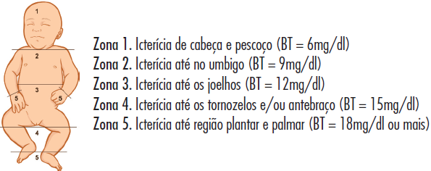
Pele – principais achados

Slide 4
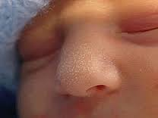
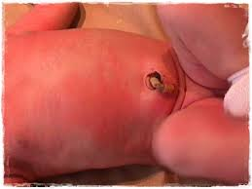
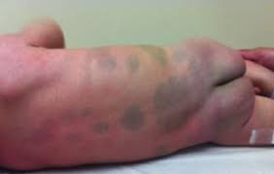
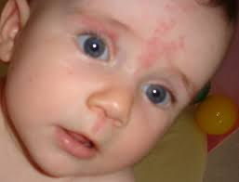
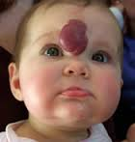
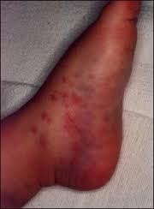
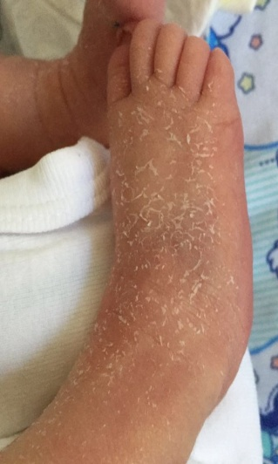
Pele – principais achados

Slide 5
Crânio
PC entre 32 e 36 cm observa-se a simetria do crânio, na palpação se há cavalgamento de suturas e se há fechamento precoce das fontanelas anterior (18m) e posterior (2m)

Slide 6
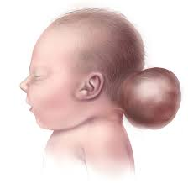
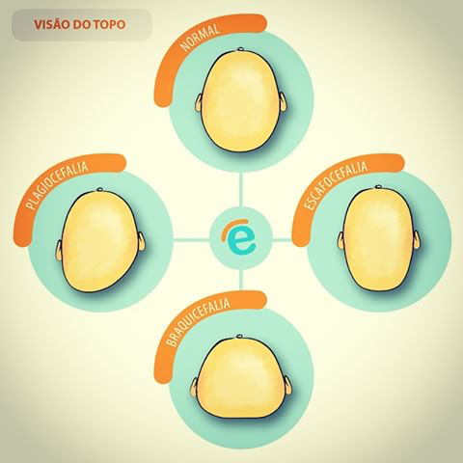
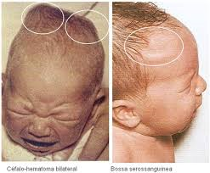
Crânio – outras alterações

Slide 7
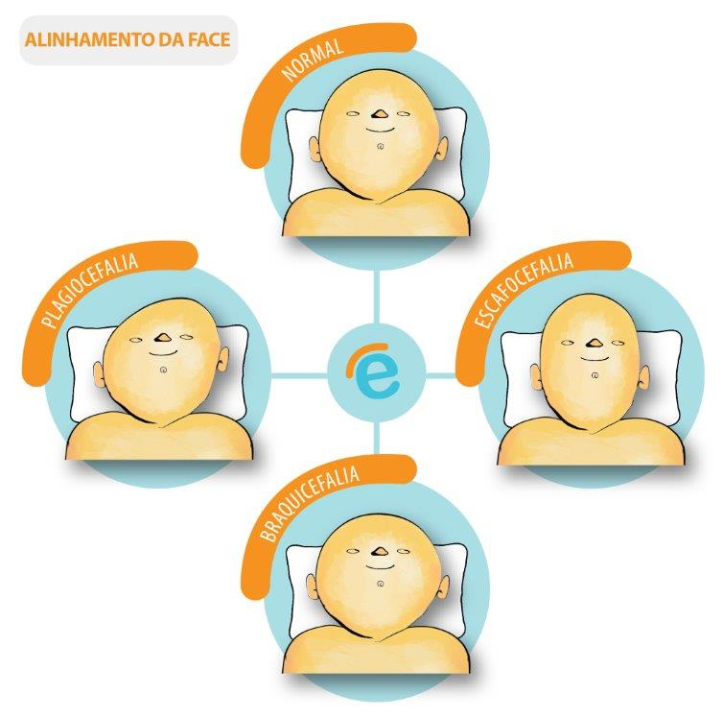
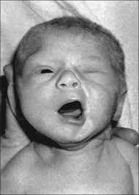
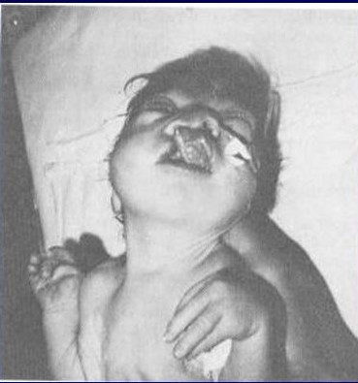
Face
Observar simetria, aparência sindrômica, implantação das orelhas, distância entre os olhos (hiper ou hipotelorismo), tamanho do queixo, nariz e língua.

Slide 8
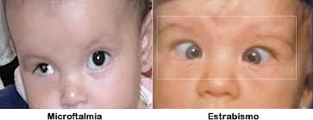

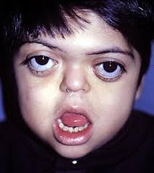
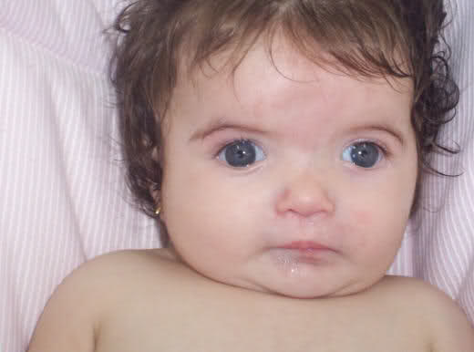
Olhos
Abrir as pálpebras, observar pregas epicânticas, verificar o reflexo pupilar e vermelho normal, hemorragia subconjuntival, estrabismo (frequente no RN), secreção ocular: se até 5 dias frequente até devido à credeização; após considerar hipótese de infecção. Avaliar icterícia.
  -Hipertelorismo: aumento da distância entre os olhos e achatamento em da base nasal; presente em malformações.
-Enoftalmia; depressão dos olhos (encovados).
-Exoftalmia: olhos salientes.

Slide 9
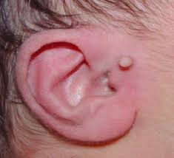
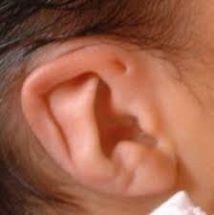
Orelhas

Slide 10
Orelhas
Forma, tamanho, implantação (na mesma linha dos olhos), testar reação a ruídos e confirmar aplicação de testes preconizados para identificar surdez neonatal; apêndices ou fossetas pré-auriculares. Alterações na forma e implantação da orelha se relacionam à agenesia renal.

Slide 11
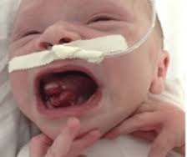
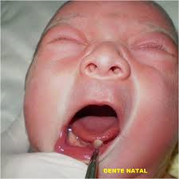
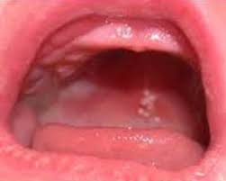
Boca

Slide 12
Boca
Dentes congênitos, rânula (tumoração cística no assoalho da boca, sem indicação de exerese imediata), pérolas de Epstein (pontos brancos no palato)

Slide 13
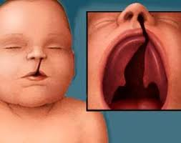
Boca
Presença de fissura labial e fenda palatina (visualização e palpação do palato duro), úvula bífida

Slide 14
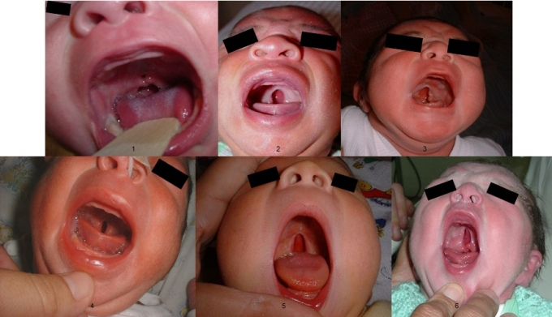
Quem vê boca não vê palato!

Slide 15
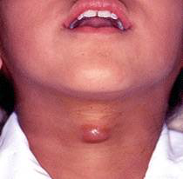
Pescoço
Cisto tireoglosso
  Cisto congênito mais comum do pescoço ( corresponde a 70 % das anomalias congênitas do pescoço ).
- Cisto de linha média do pescoço, logo abaixo do osso hióide ( 75% casos ).
Tem consistência cística, firme, indolor e é móvel à deglutição e à extrusão da língua.
Pode ainda se apresentar na forma de fístula e/ou abscesso cervical, com drenagem de secreção purulenta misturada com secreção viscosa ( 25% casos ).

Slide 16
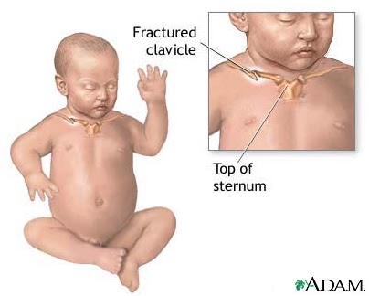
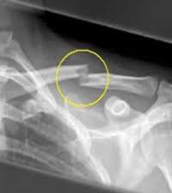
Clavículas
Atentar para fraturas

Slide 17
Aparelho cardiovascular
Ausculta: Presença ou não de sopros.Poderão estar ausentes ao nascimento mesmo em cardiopatias graves; 60% dos RN normais terão sopro nas primeiras 48 h de vida, em decorrência do fechamento do ducto arterial e do forame oval.
Palpar pulsos centrais e periféricos
FC: 120 – 160bpm ( 80 -200bpm)
Realizar o teste do coraçãozinho

Slide 18
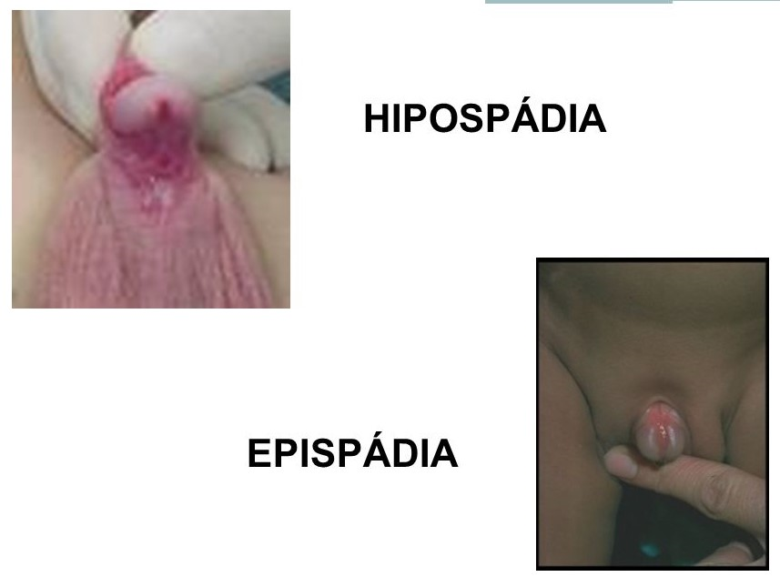
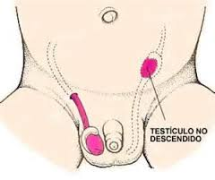
Genitália masculina
Observar comprimento do pênis (normal maior do que 3 cm, ) posição do orifício uretral centralizado na glande (hipospádia, epispádia), fimose (aderência do prepúcio à glande), posição dos testículos na bolsa escrotal (criptorquidia: testículos locados fora da bolsa: canal inguinal, abdome), presença de hérnia escrotal.
A hidrocele escrotal (acúmulo de líquido em volume anormal) pode ser identificada pela técnica da transiluminação, que consiste em escurecer o ambiente e aproximar uma lanterna da região escrotal que ficará translúcida. A descida testicular para a bolsa escrotal ocorre por volta do 3º trimestre e a bolsa escrotal se toma mais enrrugada próximo ao termo.

Slide 19
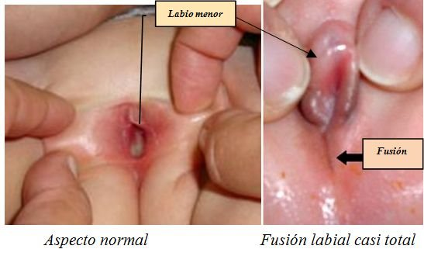
Genitália feminina
Tamanho do clitóris, fusão dos grandes lábios (sinéquia labial), posicionamento do orifício da vagina e da uretra, distância anovulvar e fístulas. Praticamente todas as recém-nascidas apresentam excesso de tecido himenal ao nascimento que desaparece em semanas

Slide 20
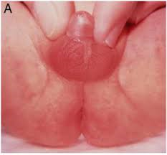
Genitália ambígua
Micropênis
Clitorimegalia
Testículos ectópicos

Slide 21
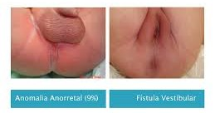
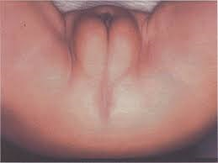
Anomalias anorretais

Slide 22
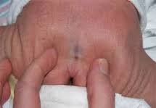
Coluna
Fossetas ou hipertricose podem indicar espinha bífida oculta, onde algumas vértebras estão ausentes, mas o tecido nervoso está protegido.

Slide 23
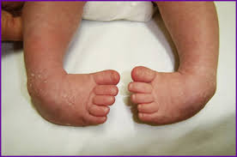
Aparelho musculoesquelético
Pé torto congênito: é a anomalia congênita de membros inferiores mais comum.

Slide 24
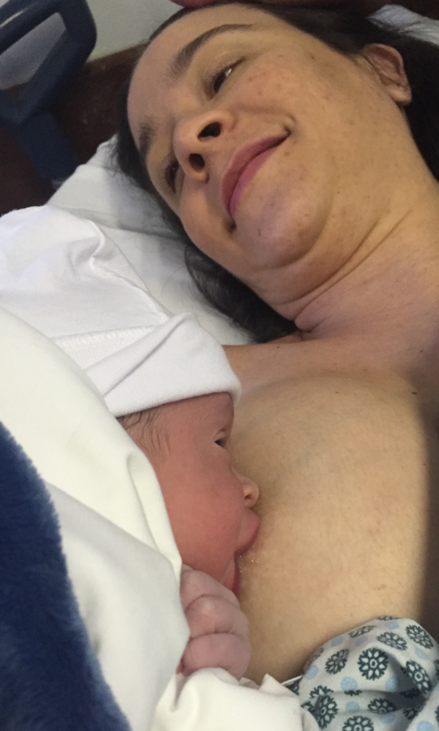
Amamentação
Avaliação materna:
  Mamas ( macias, túrgidas, endurecidas)
  Mamilos ( protrusos, planos, invertidos)
  Presença ou não de colostro
  Disponibilidade materna para a amamentação
  História pregressa ( gestações anteriores/ pré natal)
  Vínculo afetivo mãe – filho
Postura
Pega
Lábios evertidos
Padrão de sucção
Tempo de amamentação e intervalo das mamadas

Slide 25
Eliminações fisiológicas
Mecônio
  A primeira eliminação de mecônio pode demorar até 48h e é normal
  Alterações preocupantes: fezes com sangue, acolia fecal ou muito ressecado
Diurese
  Deve ser diária com intervalos menores de 12 a 18h obrigatoriamente

Slide 26
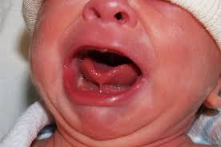
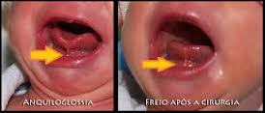
Teste da linguinha
O teste da linguinha é um exame padronizado que possibilita diagnosticar e indicar o tratamento precoce das limitações dos movimentos da língua causadas pela língua presa que podem comprometer as funções exercidas pela língua: sugar, engolir, mastigar e falar.
Ele deve ser realizado por um profissional da área da saúde qualificado, como por exemplo, o fonoaudiólogo. Ele deve elevar a língua do bebê para verificar se a língua está presa, e também observar o bebê chorando e sugando. O exame não tem contraindicações. Recomenda-se que a avaliação do frênulo da língua seja inicialmente realizada na maternidade. A avaliação precoce é ideal para que os bebês sejam diagnosticados e tratados com sucesso.
Lei nº 13.002, de 20 de junho de 2014. “obriga a realização do protocolo de avaliação do frênulo da língua em bebês, em todos os hospitais e maternidades do Brasil”,

Slide 27
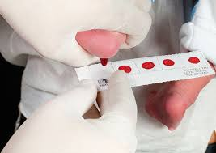
Teste do pezinho
REALIZAÇÃO: a partir do 3º até o 7º dia de vida
Se realizado pela espectrometria de massas, pode ser feito a partir de 24h de vida
O DF é a única unidade federativa que oferece o teste do pezinho ampliado ( 30 doenças)

Slide 28
SCID
Triagem para Imunodeficiência Combinada Grave - SCID e outras linfopenias de células T
Prevalência da SCID e outras linfopenias de células T
  Desconhecida no Brasil.
Analito mensurado
Círculos excisados de receptores de células T – TRECs (do inglês: T-Cell Receptor Excision Circles)
Os TRECs são subprodutos do rearranjo genômico que ocorre durante a maturação dos linfócitos T no timo. O número de cópias de TRECs está diretamente relacionado ao número de linfócitos T maduros circulantes no sangue. A redução/ausência de TRECs é observada em recém-nascidos com SCID. Outras linfopenias de células T diferentes de SCID também apresentam redução de TRECs.
- É necessário realizar o teste de Citometria de Fluxo como confirmatório para o diagnóstico de SCID.

Slide 29
SCID
Descrição do método
PCR quantitativo em tempo real
Valores de referência
Idade gestacional ≥ 37 semanas
Normal: ≥ 35 cópias de TRECs/µL
Reduzido: < 35 cópias de TRECs/ µL
Para recém-nascidos prematuros (I.G. < 37 semanas) recomenda-se realizar o teste após o período da prematuridade
Amamentação
Não interfere no resultado.
Período de coleta
Recém-nascido a termo após 24 horas de vida.
Tipo de amostra
Sangue total em papel filtro.

Slide 30
SCID
Estabilidade da amostra
10 dias após a coleta.
Teste confirmatório
Em caso de resultados alterados, a Citometria de Fluxo é o teste indicado para determinação do número de células T, células B e células NK circulantes no sangue do recém-nascido.
Tratamento
O tratamento para SCID e outras linfopenias de células T deverá ser orientado pelo médico especialista.

Slide 31
Critérios para alta
Idade
Perda ponderal satisfatória
Icterícia – fora do nível terapeutico
Amamentação adequada
Eliminação de mecônio
Conferir tipagem sanguinea mãe/ RN

Slide 32
Orientações no momento da alta
Amamentação
Encaminhamento ao pediatra e se necessário aos outros especialistas
Retorno imediato se necessário
Cuidados com o coto umbilical, higiene corporal
Banho de sol
Vacinação
Receitas
Transporte adequado
Testes de triagens neonatais

Slide 33
Muito obrigada

